Slide 1
四角形 １ 平行四辺形の性質
ねらい
平行四辺形の定義と性質を理解し、定義から導かれた性質を、三角形の合同条件などを使って証明することができる。

Slide 2
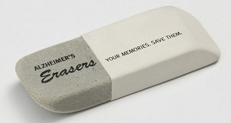
身の回りの平行四辺形で 思いつくものをあげてみよう

Slide 3
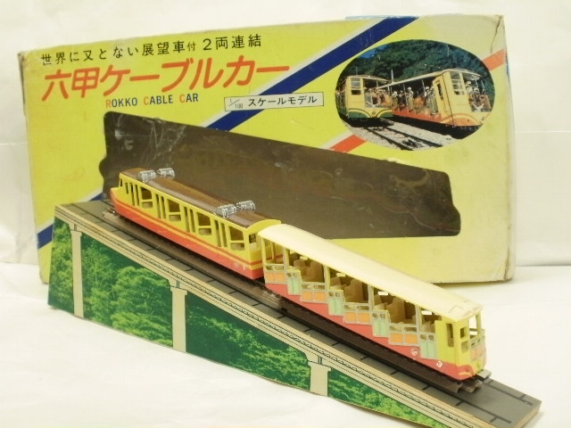

Slide 5
平行四辺形
2組の向かい合う辺がそれぞれ平行な四角形
▼
▼
▼
▼
▼
▼

Slide 6
平行四辺形
2組の向かい合う辺がそれ
ぞれ平行な四角形
平行四辺形の性質
❶ ２組の向かいあう辺は、
それぞれ等しい。
❷ ２組の向かいあう角は、
それぞれ等しい。
❸ 対角線は、それぞれの
中点で交わる。

Slide 7
❶ なぜ、２組の向いあう辺が平行ならば、２組の向いあう辺が等しくなるのだろう。四角形ABCDで考えてみよう。
BDに補助線を引く
△ABDと△CDBにおいて
仮定より、錯角なので
∠ADB＝∠CBD・・・①
∠ABD＝∠CDB・・・②
BDは共通・・・③
①、②、③より
１組の辺とその両端の角がそれぞれ等しいので
△ABD≡△CDB
合同な図形の対応する辺は等しいので
AB＝CD、AD＝BC
A
D
▼
▼
▼
▼
▼
B
C
▼
仮定
結論
AB∥CD、AD∥BC
AB=CD、AD=BC
平行四辺形ABCD
ABCD

Slide 8
❷ なぜ、２組の向かいあう辺が平行ならば、２組の向かいあう角が等しくなるのだろう。四角形ABCDで考えてみよう。
A
D
❶で、△ABD≡△CDBを証明したので、合同な図形の対応する角は等しいから
∠A＝∠C・・・①
また、❶の証明①、②より
∠B＝∠D・・・②
▼
▼
▼
▼
▼
B
C
▼
仮定
結論
AB∥CD、AD∥BC
∠A=∠C∠B=∠D

Slide 9
❸ なぜ、２組の向かいあう辺が平行ならば、平行四辺形の対角線はそれぞれの中点で交わるのか。四角形ABCDで考えてみよう。
△ABOと△CDOにおいて
❶の証明より
AB＝CD ・・・①
∠ABO＝∠CDO・・・②
錯角なので
∠BAO＝∠DCO・・・③
①、②、③より
１組の辺とその両端の角がそれぞれ等しいので
△ABO≡△CDO
合同な図形の対応する辺は等しいので AO=CO,BO=DO
A
D
▼
▼
▼
▼
▼
O
B
C
▼
仮定
結論
AB∥CD、AD∥BC
AO=CO、BO=DO

Slide 10
練習問題
ABCD
で、対角線の交点Oを通る直線を、右の図のようにひき、２辺AB,CDとの交点をＰ，Ｑとします。
このとき、ＯＰ＝ＯＱとなることを証明しなさい。
A
D
見通し
OP,OQがからむ三角形の合同がいえれば証明できる。
そのために平行四辺形の定義や性質を利用すれば合同がいえそうだ。
△AOPと△COQにおいて・・・
P
O
Q
B
C

